Slide 1
Системы ЭЦП на основе задачи дискретного логарифмирования
Преподаватель: Михайличенко Ольга Викторовна

Slide 2
Системы ЭП на основе задачи дискретного логарифмирования
ЭП (s) должна зависеть от:
секретного ключа (x) и значения хэш-функции (h)
ЭП должна проверяться ОК подписывающего
где x – цело число,
p – k-битовое простое число
– первообразный корень по модулю p
Зададим уравнение проверки ЭП (s):
Для вычисления S подписывающему придется решить задачу дискретного логарифмирования

Slide 3
Другое уравнение проверки подписи
Значение хэш-функции целесообразно использовать как степень числа или как множитель этой степени
Минусы такой подписи
1. Условие НОД(x, p-1) =1
2. Зная S можно вычислить х

Slide 4
Как сделать вычислительно невозможным нахождение секретного ключа Х по подписи S?
Разовый дополнительный открытый ключ r
к - случайное число
Разовый секретный ключ К должен быть сразу уничтожен
Подпись (r, s) – в два раза длиннее

Slide 5
Подпись к одному документу дает возможность формировать подпись к другому ???
1. Дана подпись (r, s) и значение хэш-функции h документа
2. Дано h’ другого документа. Как подписать не зная x?
Справка

Slide 6
Подписи допускающие формирование новых подписей без знания секретного ключа
Необходимо использовать значение разового ключа
не только как основания одного из сомножителей, но также в качестве степени какого-либо сомножителя

Slide 7
Справка
Анализ уравнения подписи
Подпись
Ограничение: НОД (x, p-1) =1
Формирование подписи
к любому документу
без знания ключа
Выберем k
Вычислим
Ограничение: НОД (r, p-1) =1
Если НОД (r, p-1) =1, то вычисляем
s=k/r(modp-1)

Slide 8
Анализ уравнения подписи
Справка
Подпись
Ограничение: НОД (x, p-1) =1
Формирование подписи
к любому документу
без знания ключа
Без знания х можно сформировать хэш-значение h=k/r, для которого (r,s) правильная подпись
Сложно подобрать документ к заданному хэш-значению

Slide 9
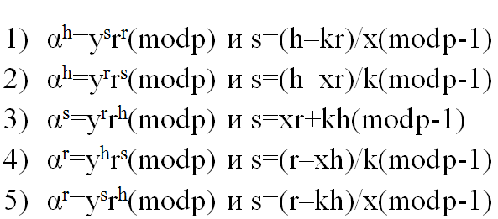
Варианты стойких электронных подписей

Slide 10
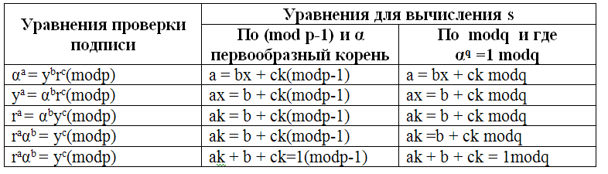
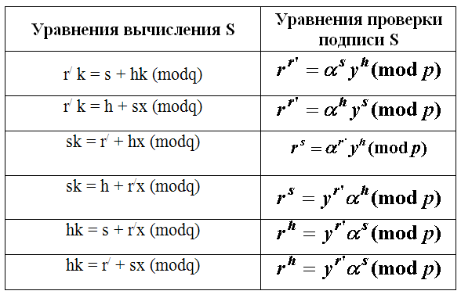
Сокращение длины подписи

